Slide 1
KARŠ, KAS SLĒPJAS AIZ VISIEM KARIEM
1.tēma 6.aprīlī, 2024

Slide 2
“Izcēlās karš debesīs, Miķelis ar saviem eņģeļiem sāka karot ar pūķi. Pūķis un viņa eņģeļi turējās pretim. Bet tie nespēja, un tiem nebija vairs vietas debesīs.” (Atklāsmes 12:7.8)

Slide 3
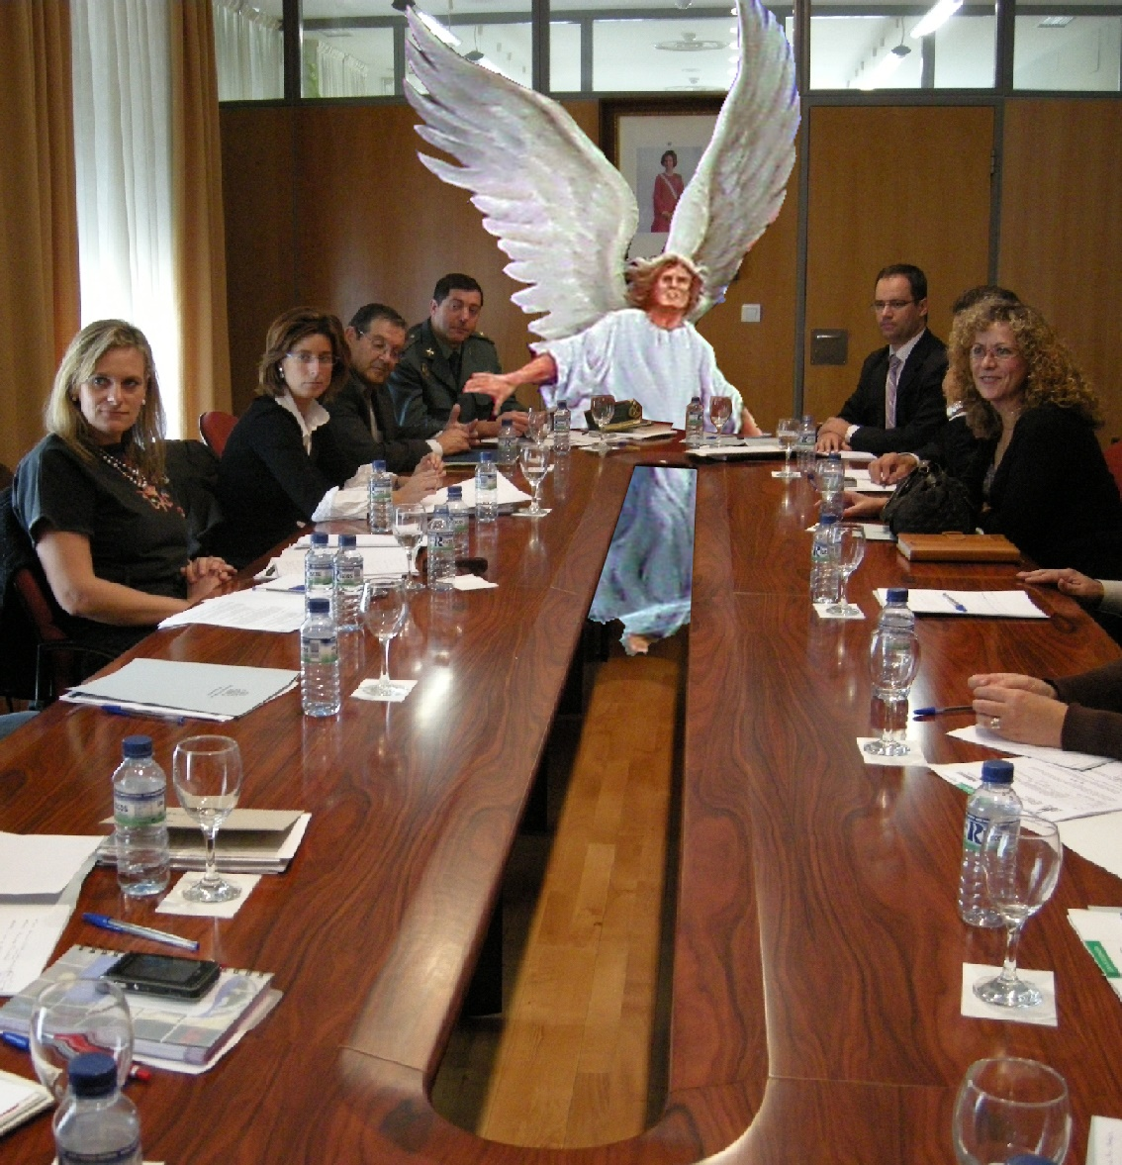
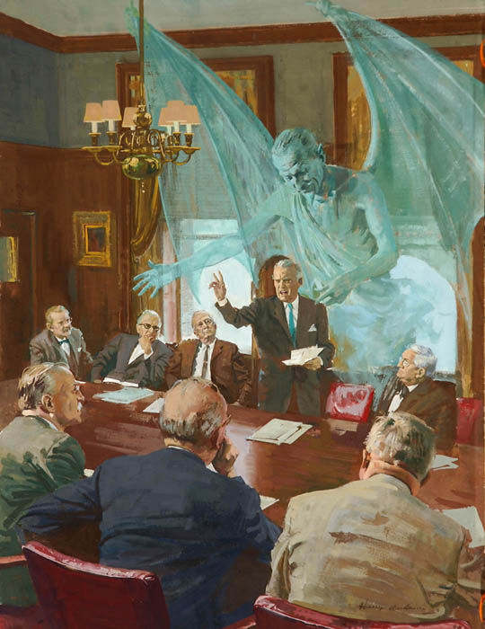
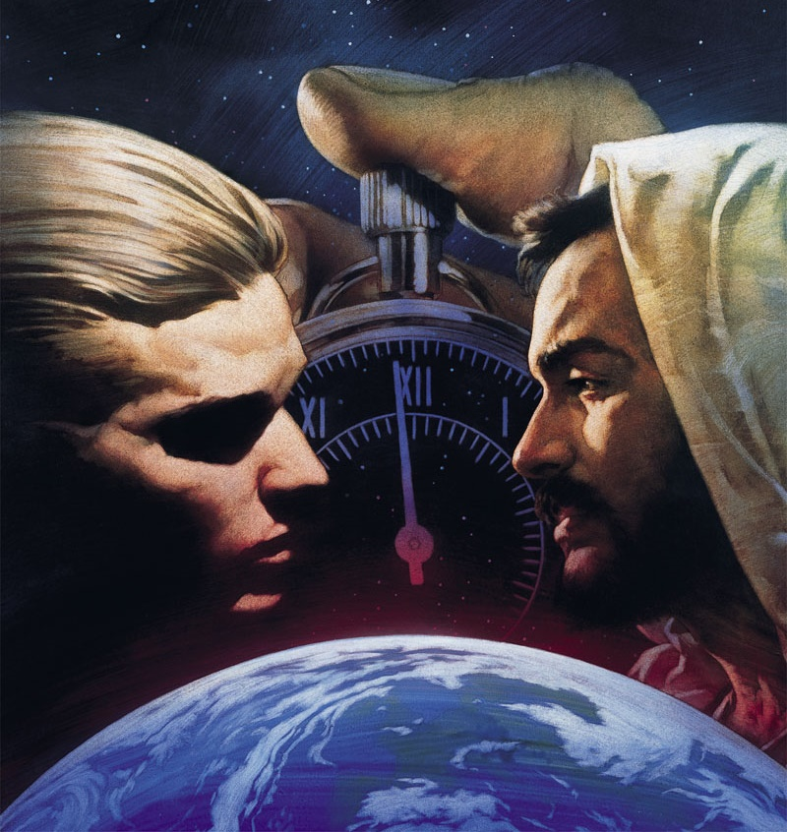
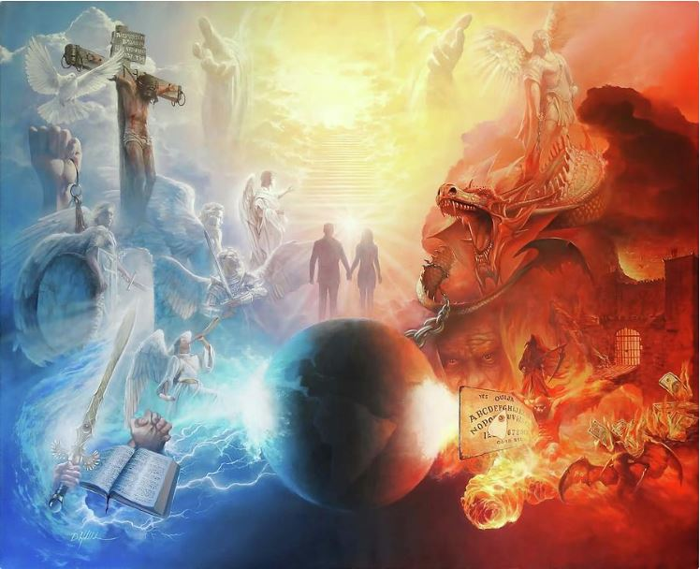
Mēs dzīvojam galaktikas mēroga konfliktā. Pat ja to neapzināmies vai neticam, tomēr tas tā ir un konflikts ir reāls.
Konfliktējošie ir garīgie un mums neredzamie spēki (Ef.6:12). Mēs ļoti labi tomēr varam sajust šīs kara sekas. Katastrofas, amoralitāte, ļaunums, nāve...
Uz spēles bija likta pati Dieva vara, eņģeļu un nekritušo pasauļu uzticība. Šodien uz spēles ir jūsu un mana uzticība.
Konflikta sākums
Sacelšanās debesīs
Sacelšanās uz zemes
Mīlestība atrod ceļu
Konflikts šodien

Slide 4
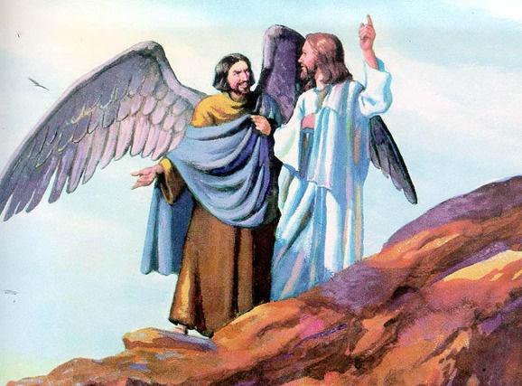
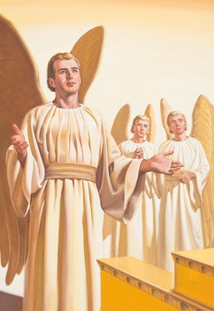
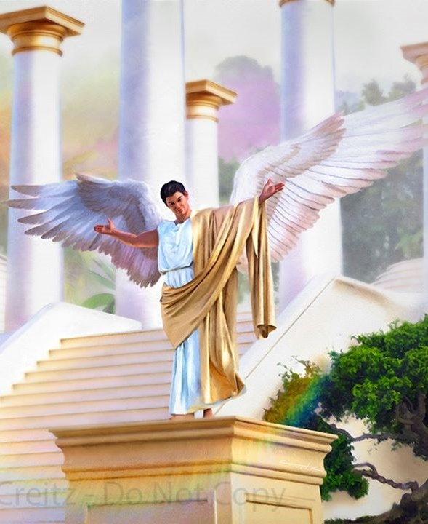
KONFLIKTA SĀKUMS
“Nevainojams tu biji savos ceļos no tās dienas, kad tevi iecēla par ķēniņu, līdz kamēr atrada tevī noziegumu.” (Ecehiela 28:15)
Tas, ka Ēdenē atradās būtne, kas pamudināja Ievu neuzticēties Dievam, nozīmē, ka sacelšanās pret Dievu sākās jau pirms cilvēces pastāvēšanas (1.Moz.3:1).
Šo būtni, kas sēja neuzticību starp Dievu un Viņa radību, Jēzus nosauca par "ienaidnieku", kuru Viņš identificēja kā velnu (Mat.13:39).
Jautājums, ko mums vajadzētu sev uzdot, ir šāds: vai Dievs ir radījis velnu, proti, vai Dievs radīja ļaunu būtni?
Bībele saka, ka velns ir eņģelis. Viņa vārds ir Lucifers (Jes.14:12). Viņš tika radīts pilnīgs, skaists (Ec.28:12). Viņš tika paaugstināts līdz visaugstākam amatam, bija svaidīts ķērubs, kas sargā (Ec.28:13-14).
Ja Lucifers bija perfekts, kā viņš kļuva par velnu? Kā sākās šis konflikts viņam ar Dievu? Dievs visām radītajām būtnēm, piešķīra izvēles brīvību. Neizskaidrojamā kārtā, Lucifers sacēlās un tiecās ieņemt Dieva troni (Ec.28:15; Jes.14:13-14).

Slide 5
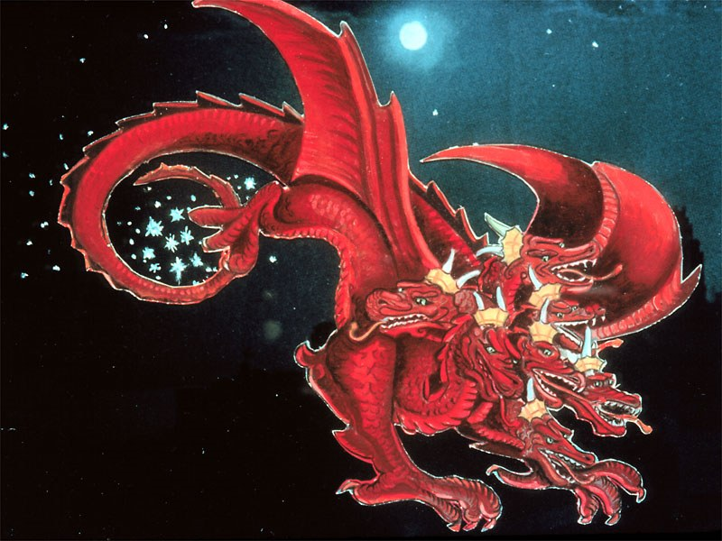
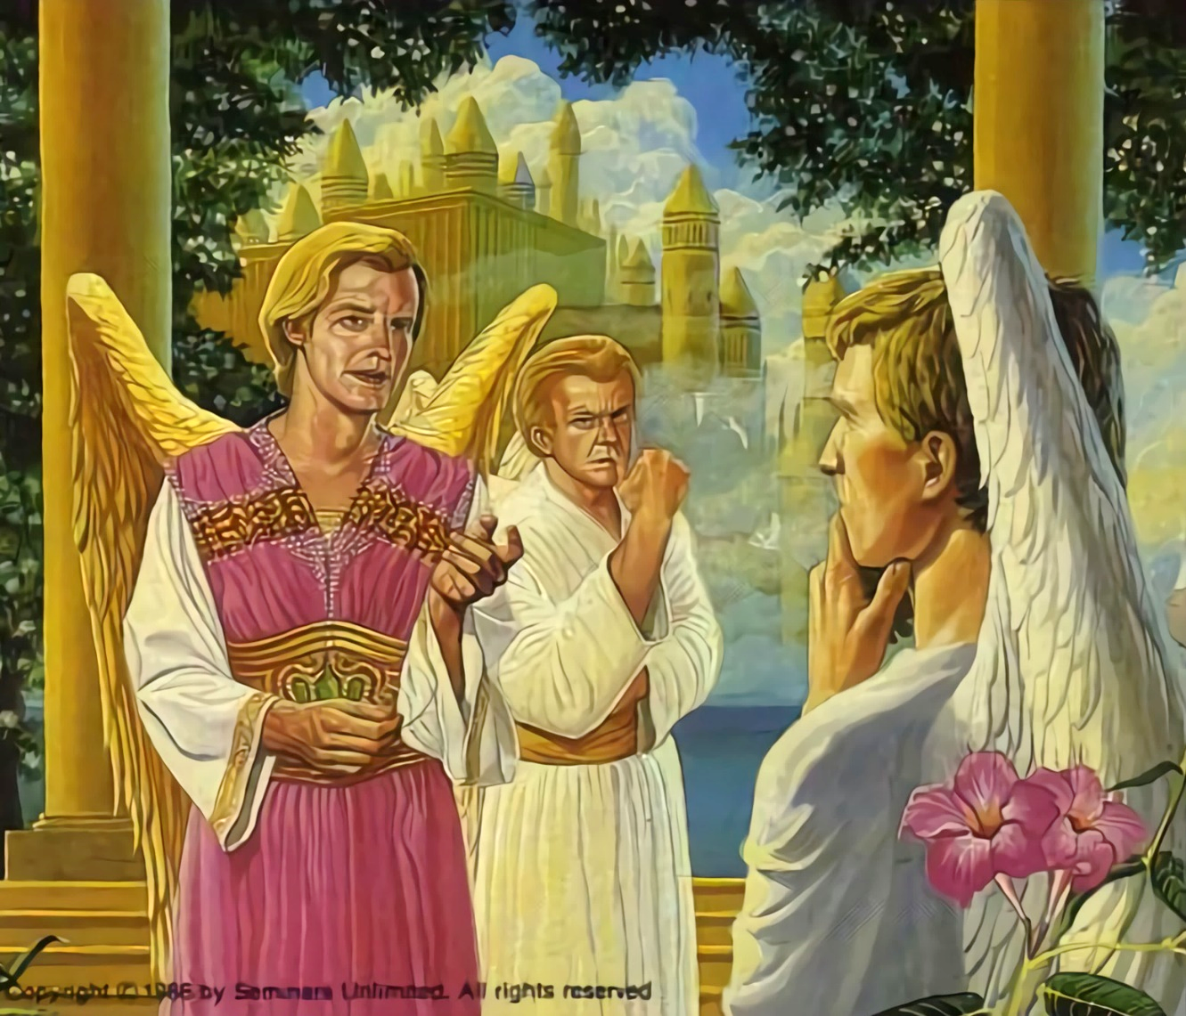
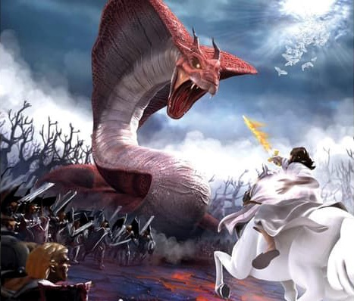
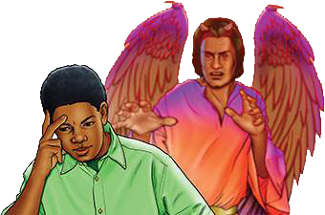
SACELŠANĀS DEBESĪS
“Viņa aste noslaucīja trešo daļu zvaigžņu no debesīm un nometa tās uz zemi…” (Atklāsmes 12:4a)
Iekārojot Dieva troni, Lucifers eņģeļiem iesēja šaubas par dievišķās valdības taisnīgumu. Vai visi viņi nebija brīvi? Sekoja iebildumi, apvainojumi, kāpēc pakļauties bargiem, netaisniem likumiem?
Lucifers kļuva sātans, apsūdzētājs (Atkl.gr.12:10; Īj.1:6, 9-10). Viņš noraidīja visus Dieva mīlošos aicinājumus mainīt savu attieksmi.
Sacelšanās kļuva par atklātu konfliktu. Šajā karā, ikvienam eņģelim bija jāpieņem savs lēmums. Trešā daļa eņģeļu sekoja sātanam, bet pārējie palika uzticīgi Dievam (Atkl.12:4a).
Šodien karš turpinās. Sātans joprojām ir aktīvs. Viņš cenšas iesaistīt ikvienu cilvēku sacelties pret Dievu. Ir tikai divas grupas. Tie, kas vēlas Dievam paklausīt, Viņa likumam, un tie, kas to noraida. Izvēle ir dota katram (5.Moz.30:11.16.19; Joz.24:15).

Slide 6
“Lielais Dievs varēja uzreiz izraidīt šo krāpnieku no debesīm, bet tas nebija Viņa mērķis. Viņš deva dumpiniekiem atklāties, iesaistoties cīņā ar Dieva Dēlu un Viņa uzticīgajiem eņģeļiem. Šajā cīņā katram eņģelim bija jāizvēlas kurā pusē nostāties un to darīt zināmu visiem. [...] Ja Dievs būtu izmantojis Savu varu, lai sodītu šo dumpīgo vadoni, tad dumpīgie eņģeļi nebūtu atklājuši savu patieso raksturu. Tāpēc Dievs izvēlējās citu ceļu. Viņš visiem debesu pulkiem vēlējās parādīt skaidri Savu taisnīgumu un spriedumu.”
E. G. V. (Stāsts par pestīšanu, 17. lpp.)

Slide 7
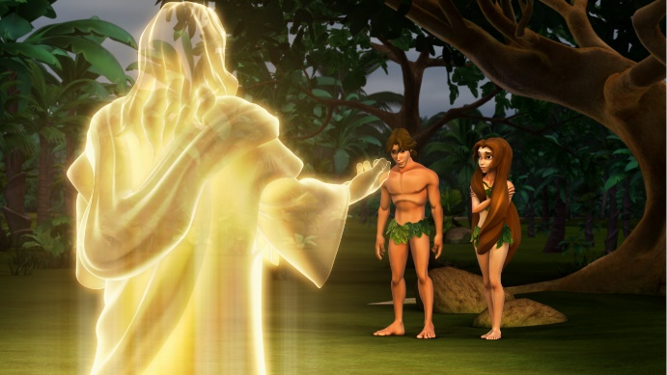
SACELŠANĀS UZ ZEMES
“Bet Viņš sacīja: "Kas tev ir teicis, ka tu esi kails? Vai tu neesi ēdis no koka, no kura Es tev aizliedzu ēst?” (1.Mozus 3:11)
Dievs radīja eņģeļus bezgrēcīgā, perfektā vidē. Tāpat Dievs arī cilvēci radīja perfektā, bezgrēcīgā vidē (1.Moz.1:31).
Tāpat kā eņģeļus, arī Dievs mūs ir radījis ar brīvām izvēles tiesībām. Ādamam un Ievai Dievs sacīja: "No visiem dārza kokiem ēzdams ēd, bet no laba un ļauna atzīšanas koka tev nebūs ēst" (1. Moz.2:17).
Tas bija vienīgais punkts, kurā sātans varēja viņiem likt šaubīties. Viņš ar viltu panāca savu mērķi. Ādams un Ieva sāka apšaubīt Dievu, nepaklausīja un novērsās no dzīvības Avota (1.Moz.3:6.9-13.19). Ādams atvēra durvis grēkam un nāve ienāca šajā pasaulē pie visiem radījumiem (Rom.5:12).
No tā brīža cilvēce pasaulē sastopas ar sāpēm, slimībām un nāvi. Vai mēs visi maksājam par Ādama grēkiem?
Mēs katrs maksājam par saviem grēkiem: "jo visi ir grēkojuši un visiem trūkst dievišķās godības" (Rom.3:23).

Slide 8
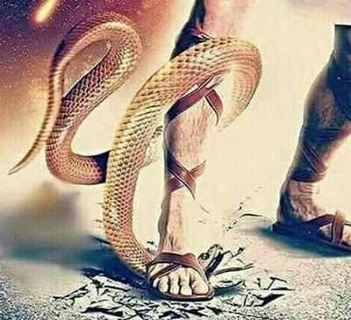
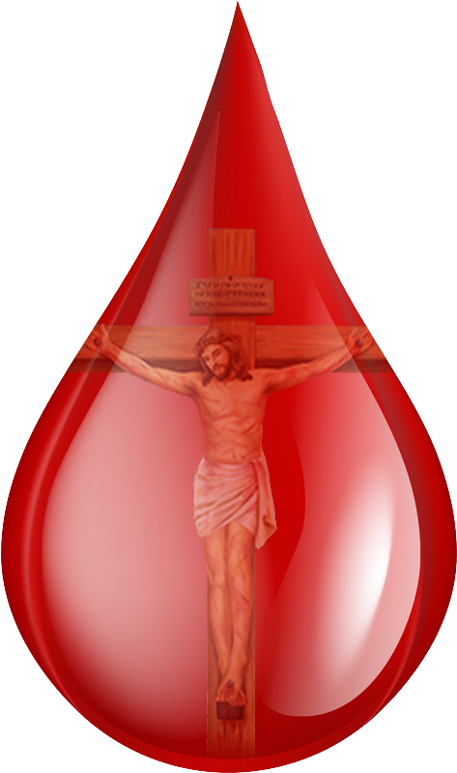
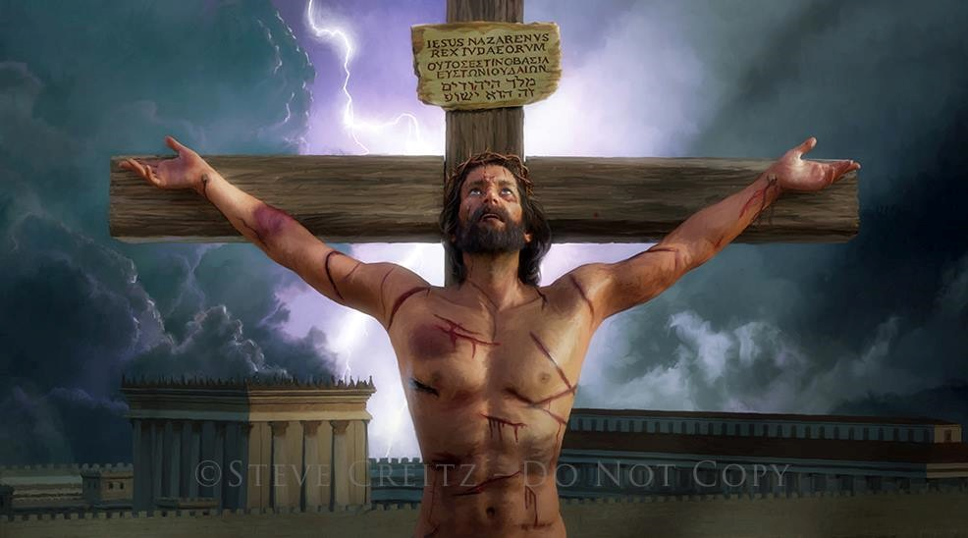
MĪLESTĪBA ATROD CEĻU
“Šī ir tā mīlestība nevis, ka mēs esam mīlējuši Dievu, bet ka Viņš mūs mīlējis un sūtījis Savu Dēlu mūsu grēku izpirkšanai.” (1.Jāņa 4:10)
Jau pirms grēkā krišanai Dievs paziņoja Ādamam un Ievai, ka Viņam ir plāns viņu atpirkšanai un glābšanai (1.Moz.3:15).
Cilvēce labprātīgi atdalījās no Radītāja. Dievs tomēr neatstāja Savus nepateicīgos bērnus, bet atklāja Savu patieso raksturu, neiedomājami tos mīlēdams (Jņ.3:16).
Nāvei nav jābūt grēcinieka mūžīgajam liktenim. Jēzus parādīja Savu mīlestību, samaksāja par grēku ar Savu dzīvību (Rom.5:8).
Mūsos nav nekā tāda, kas mūs padarītu cienīgus Dieva mīlestībai. Ar katru asins lāsi, ko Jēzus izlēja Golgātā, Dievs mums saka: "Es tevi mīlu"!

Slide 9
MĪLESTĪBA ATROD CEĻU
“Šī ir tā mīlestība nevis, ka mēs esam mīlējuši Dievu, bet ka Viņš mūs mīlējis un sūtījis Savu Dēlu mūsu grēku izpirkšanai.” (1.Jāņa 4:10)
Kā Jēzus parādīja mums Savu mīlestību?
Caur Viņu viss ir radies (Jņ.1:3).
Vārds tapa miesa (Jņ.1:14)
Viņš tika nicināts. Nesa mūsu sērgas, ciešanas, sāpes, izsalkumu kā mēs (Jes.53:3; Mk.11:12).
Viņš tika kārdināts visās lietās kā mēs (Ebr.4:15).
Būdams taisns, Viņš labprātīgi cieta par mūsu grēkiem (1.Pēt.3:18; Jņ.10:17-18).
Mirstot un augšāmceļoties, Viņš mums nodrošina mūžīgo dzīvi Savā sabiedrībā (Rom.6:3-4)
To Viņš darīja mūs mīlēdams (1Jņ.4:10)!

Slide 10
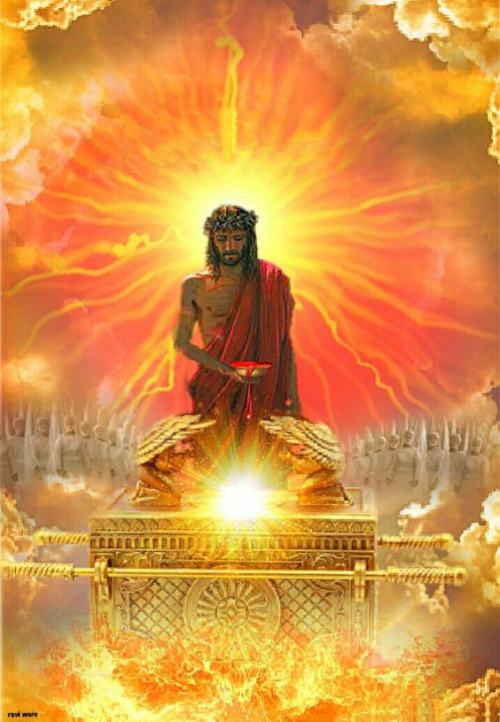
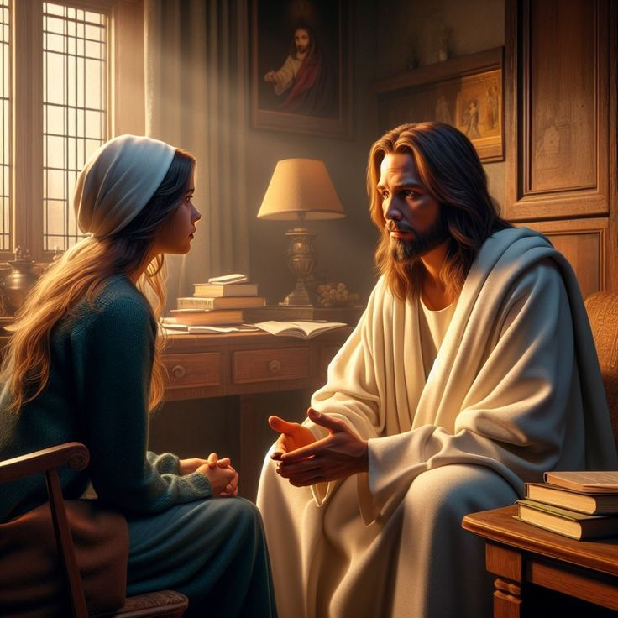
KONFLIKTS ŠODIEN
Tādēļ arī Viņš var uz visiem laikiem izglābt tos, kas caur Viņu nāk pie Dieva, vienmēr dzīvs būdams, lai tos aizstāvētu.” (Ebr. 7:25)
Šodien Jēzus par mums aizlūdz debesu svētnīcā (Ebr.9:24; 7:25).
Šodien Jēzus par mums aizlūdz debesu svētnīcā (Ebr.9:24; 7:25).
Pateicoties Savam pienestajam upurim, pie krusta, Viņa izlietajām asinīm, Jēzus mūs salīdzina un pieved Tēvam. Līdz ar to parāda visiem Visuma iedzīvotājiem viņus kā taisnus, pilnīgus un cienīgus ieņemt vietu Debesīs.
Tāpēc ar paļāvību varam apliecināt, ka Jēzus Kristus ir mūsu augstais Priesteris un caur Viņu nākt Dieva priekšā, lai saņemtu apžēlošanu un atrastu žēlastību, palīdzību īstā laikā (Ebr.4:15-16).
Jēzus vēlas, ka mēs paļautos uz Viņu visās mūsu dzīves vajadzībās (Jņ.14:13-14). Mūsu bailēs, Viņš nes mieru. Vainas apziņai, Viņš nes piedošanu. Vājumam, Viņš nes spēku!
Jēzum vislielākā vēlēšanās ir dzīvot kopā ar mums mūžīgi (Jņ.17:24). Vai tā ir arī Tava lielākā vēlēšanās?

Slide 11
"Kad uzbrūk kārdinājumi, kad rūpes, sarežģījumi un tumsa, šķiet, apņem dvēseli, raugieties uz vietu, kur pēdējo reizi redzējāt gaismu. Dusiet Kristus mīlestībā un ļaujaties Viņa sargājošām rūpēm. Grēkam cīnoties par vietu sirdī, vainas apziņai nomācot dvēseli un apgrūtinot domas, neticībai aptumšojot prātu, atceries, ka Kristus žēlastība ir pietiekama, lai uzvarētu grēku un aizdzītu tumsu. Būdami saskarsmē ar Pestītāju, mēs ieejam miera ostā."
E. G. V. (Kristus dziedinošā kalpošana, 193. LV 250. lpp.)

